Slide 1

Gdańsk Project Workshops
Nowa Wałowa.
The Future of the Street.

Slide 2
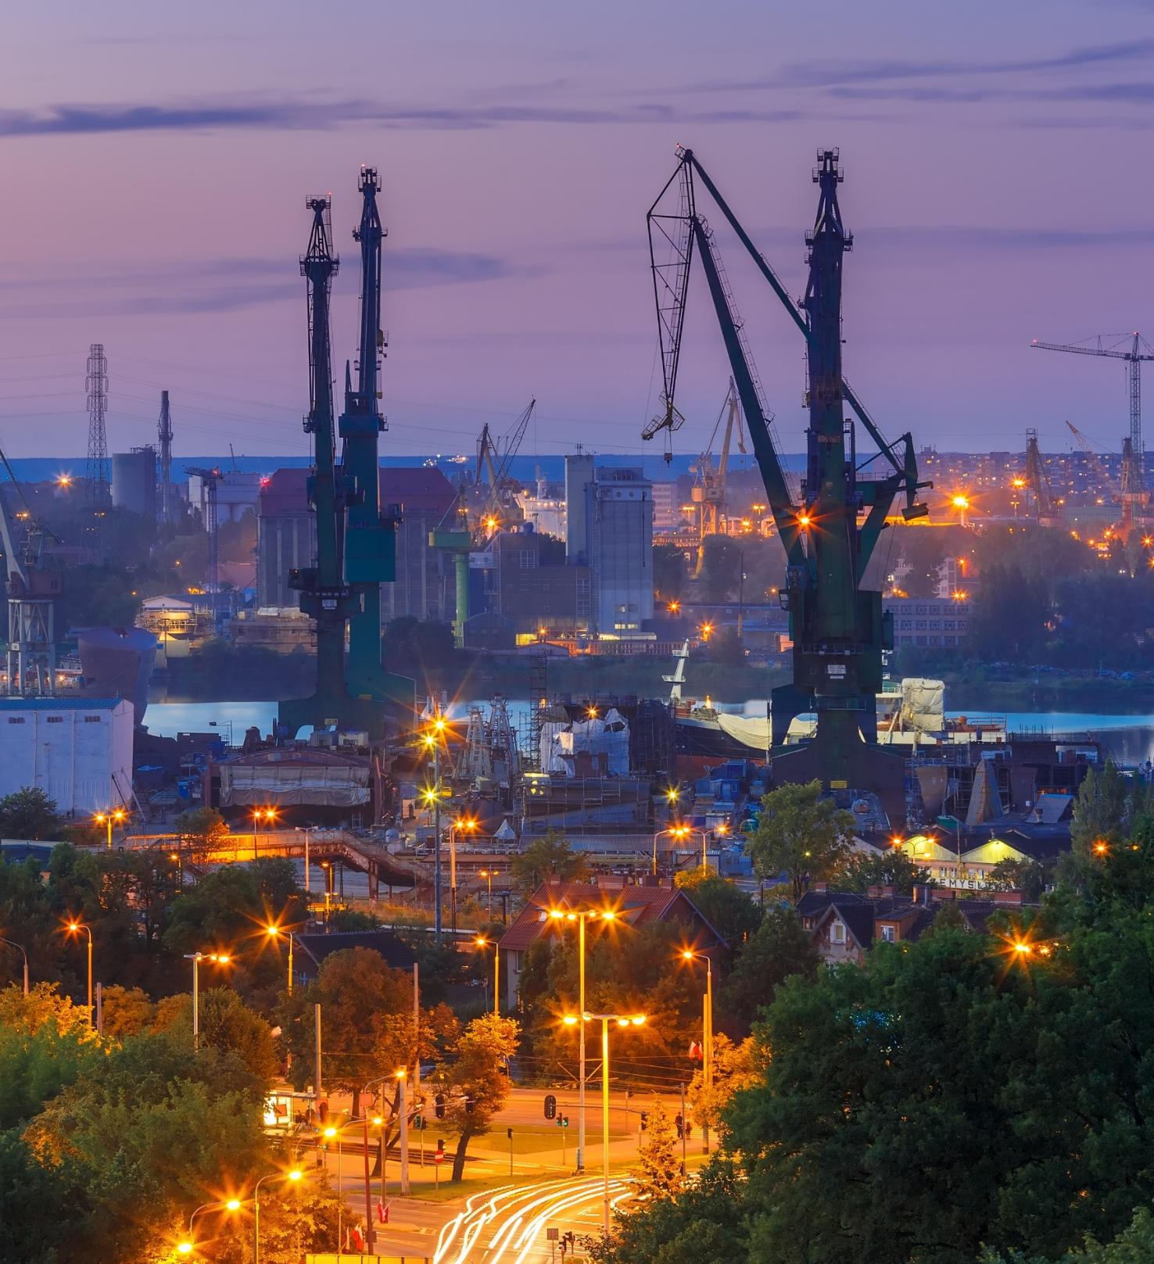
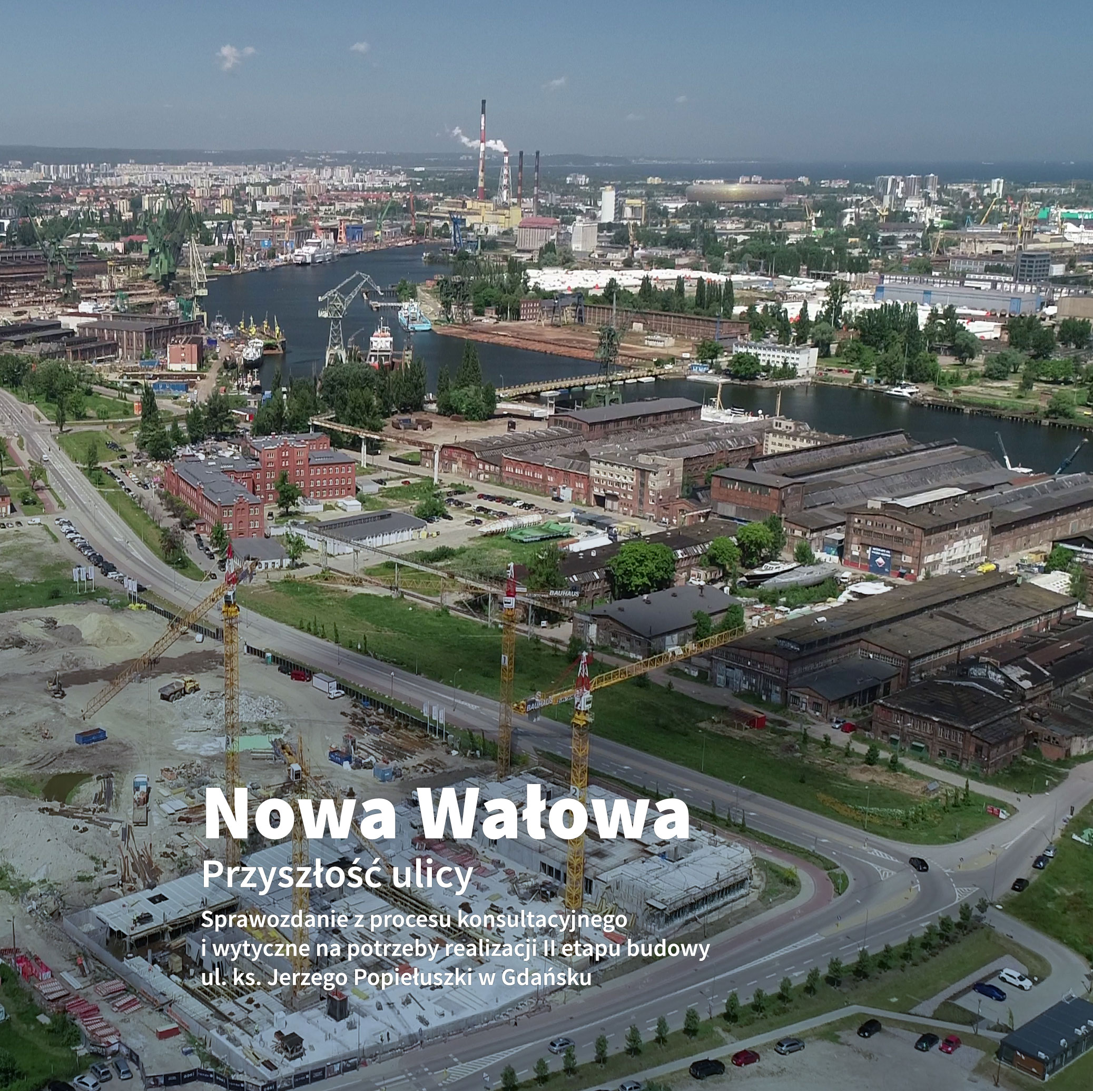



1.01 Aims.
Aims of the consultation process :
identification of the most beneficial spatial variant of the street in stage I of its development (single or double roadway),
identification of transverse communication links which would satisfy the needs of all users,
discussion of the future development of the space in the neighbourhood of the street,
identification of the nature of the temporary development of the remaining land reserve.

Slide 3

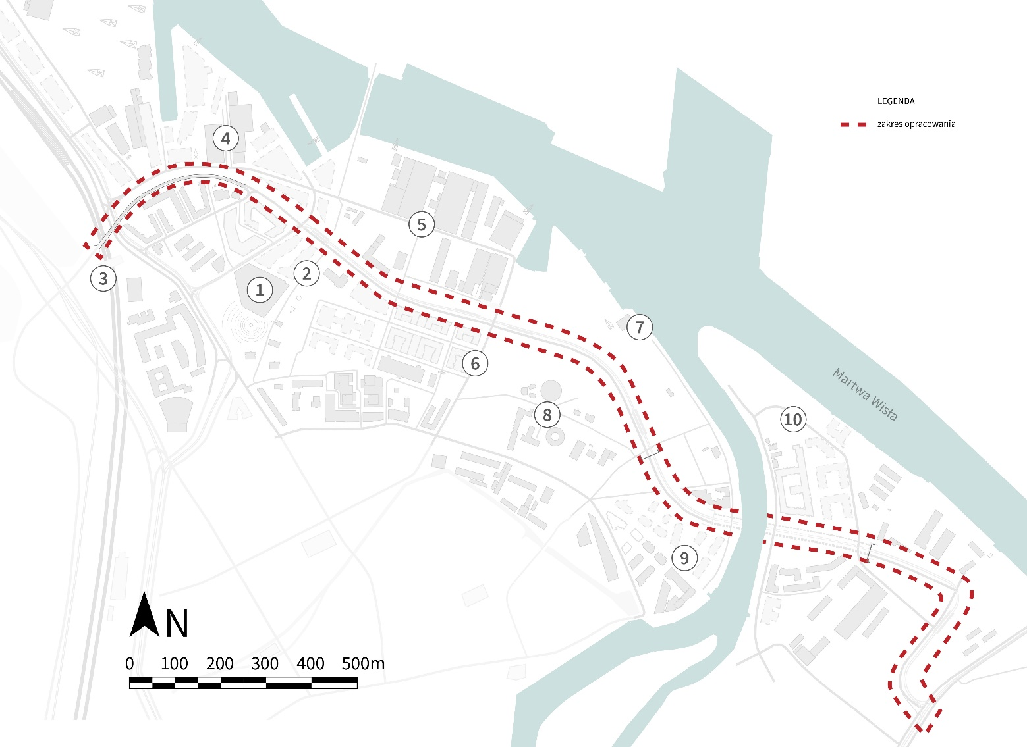
3.01 The Scope of the Study.
Legend:
European Solidarity Centre
Road to Freedom
Yellow Overpass
Elektryków Street
Narzędziowców St. and buildings of the
Imperial Shipyard
Rybaki Górne Street
Milk Peter – WL4 Gallery
Gasworks
Brabank
Polish Hook

Slide 4
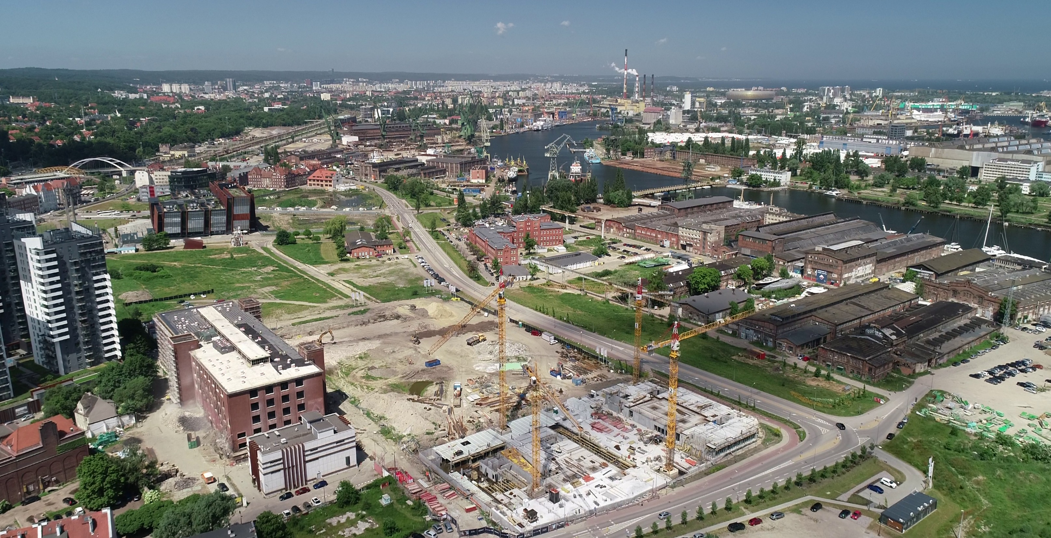

Slide 5
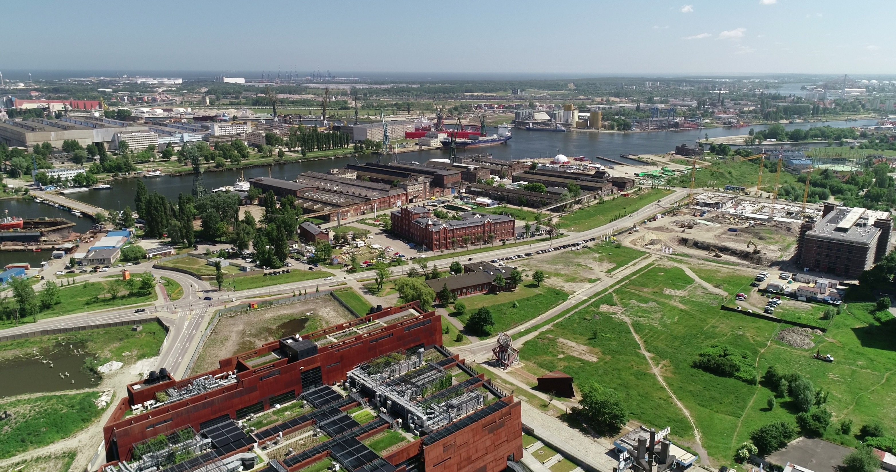

Slide 6
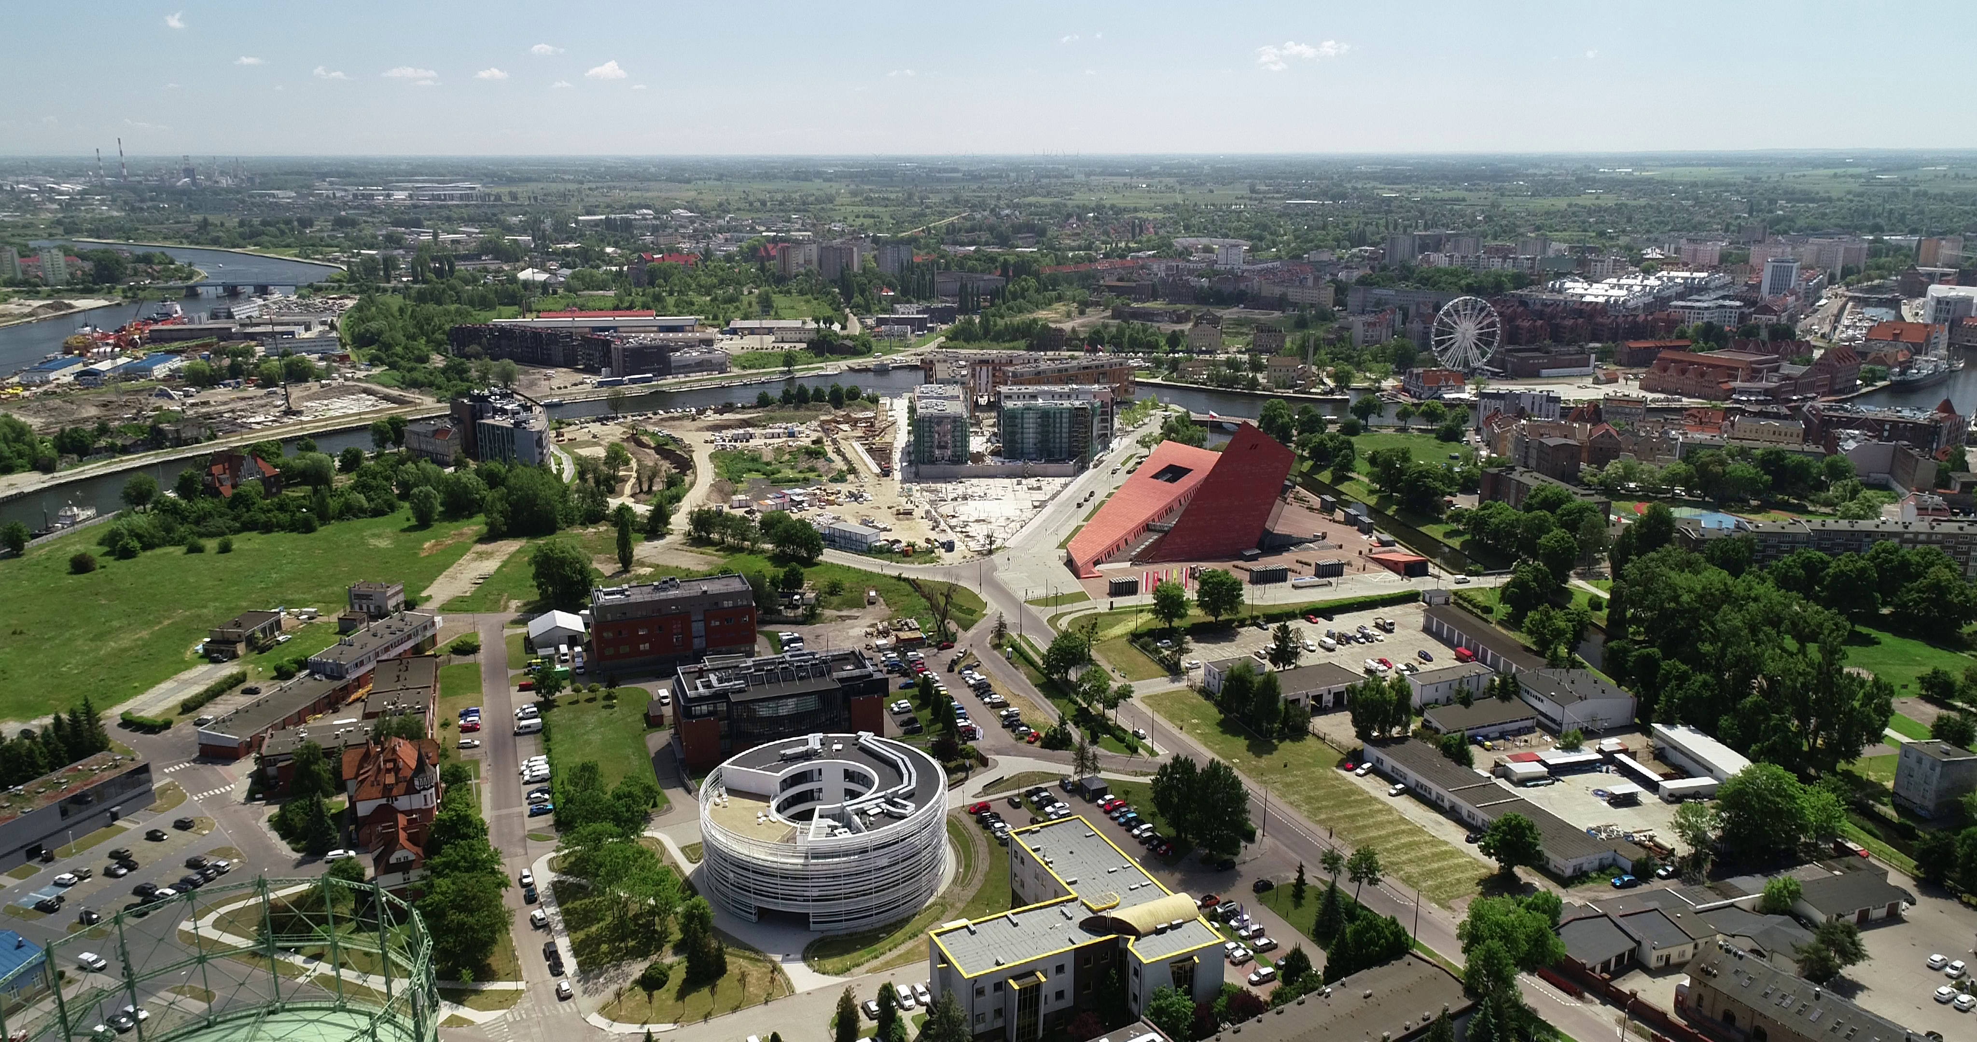

Slide 7
2.01 The course of the consultation process.
Consultation process:
Open meeting + discussion,
2 workshop meetings
External expert consultations
Participants:
residents,
representatives of district councils,
representatives of the local non-governmental organisations,
artists associated with the Gdańsk Shipyard,
representatives of the local authorities,
representatives of the city units related to the shaping of the city’s spatial and transport policy,
experts in designing road layouts and public space.

Slide 8
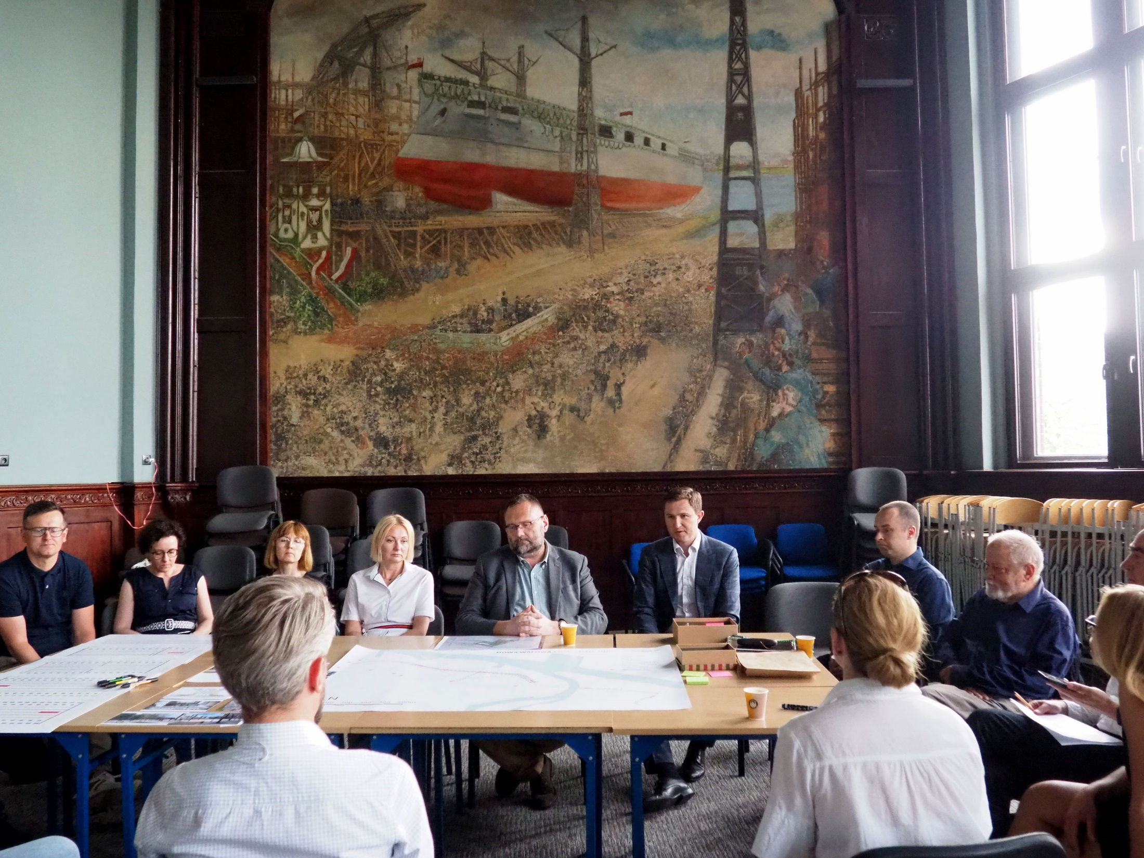

Slide 9
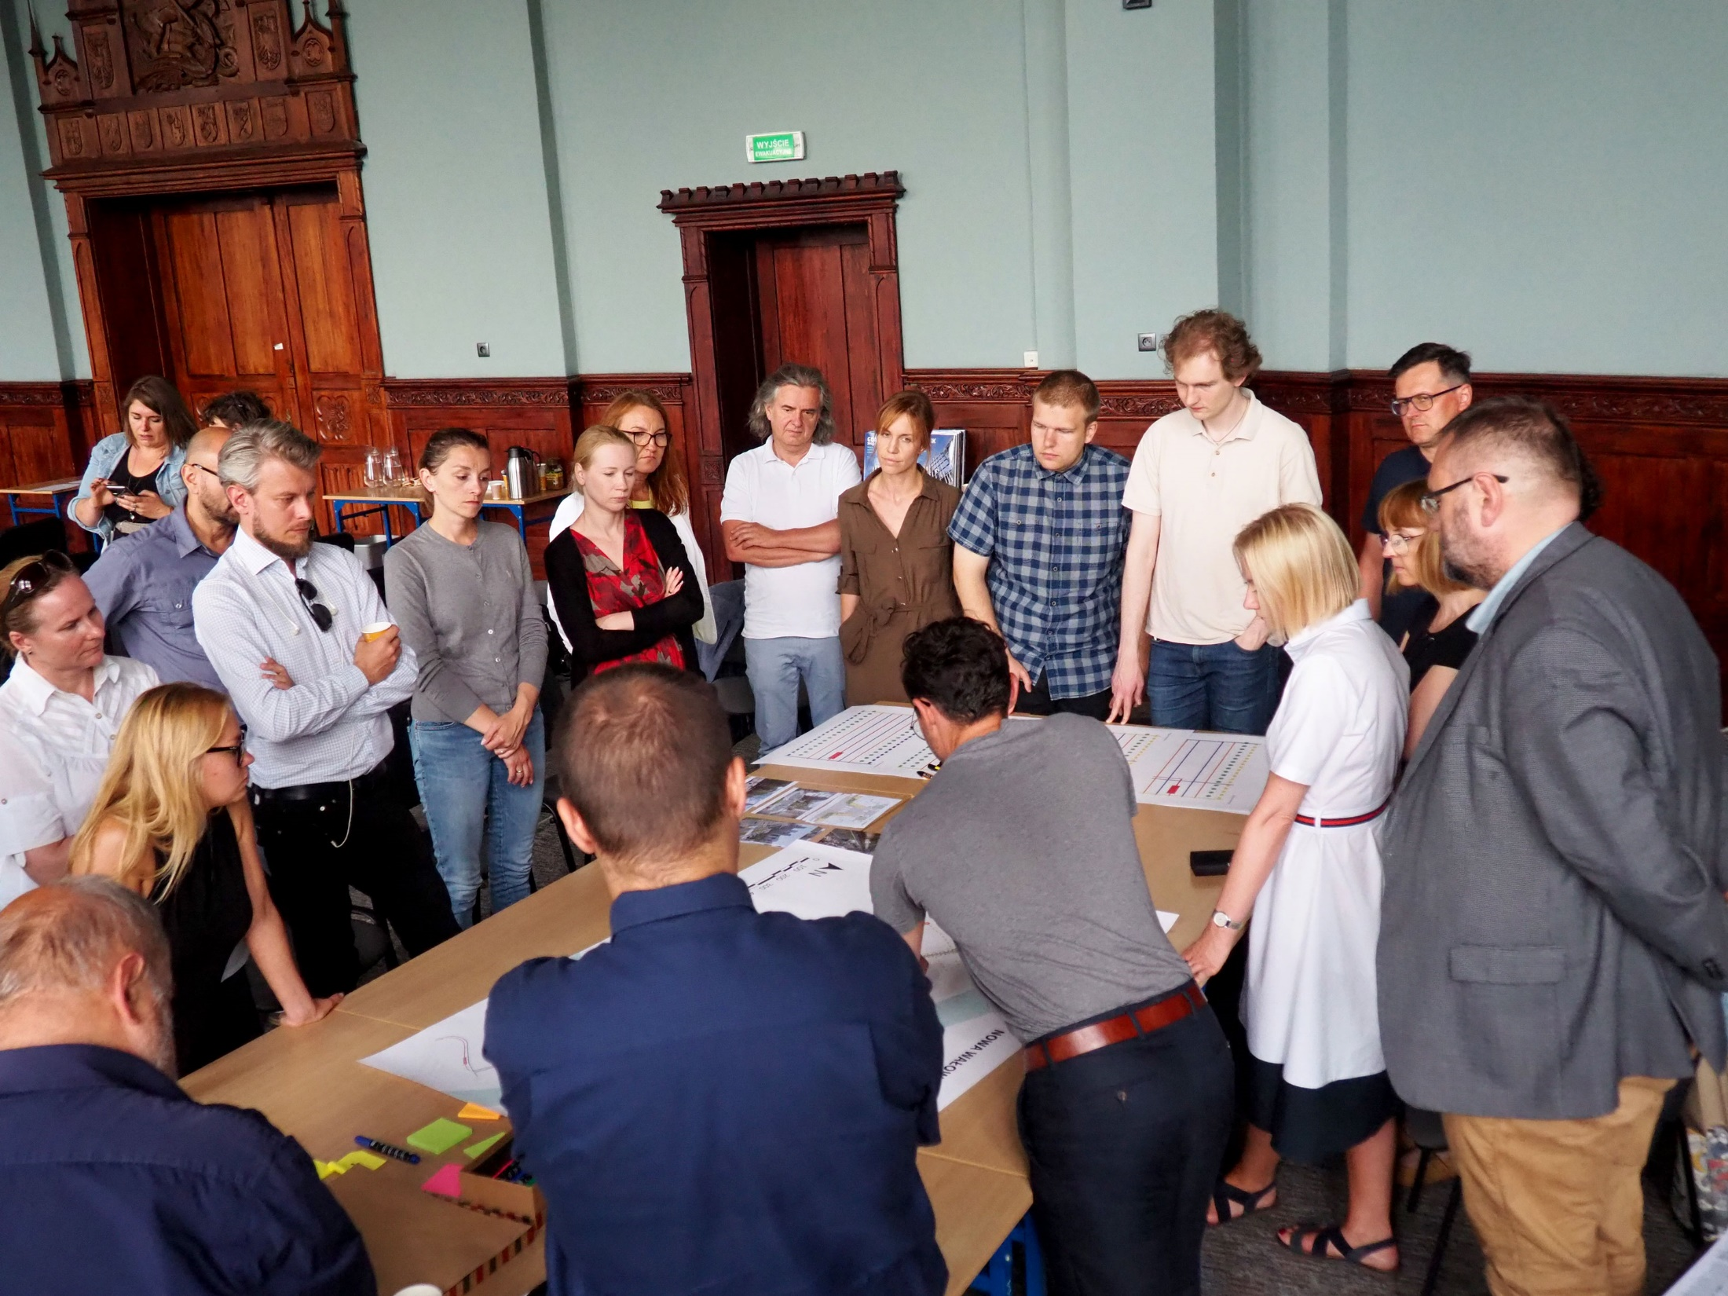

Slide 10
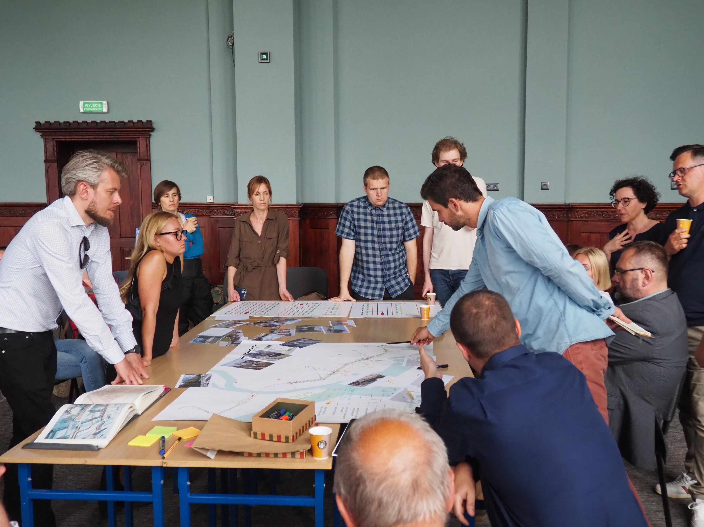

Slide 11
3.01 Findings.
selection of the double-road variant (2x1 variant – two roadways, each with one traffic lane in each direction), as suiting the local context and the users’ needs best
Stworzenie ulicy o uspokojonym ruchu i minimalnych szerokościach pasów drogowych (zgodnie z kat. drogi i stosownymi regulacjami)
introduction of tall greenery (trees) in the planned road system, on both sides of the Street
allocation of priority to the comprehensive composition of the street space in the design process, so as to match its rank,
identification of detailed guidelines as concerns communication solutions, e.g. the location of tram stops, or transverse pedestrian connections,Zachowanie spójnego charakteru estetycznego projektowanej ulicy
identification of complementary actions going beyond the scope of the consulted solutions, of importance for the quality of the street use,
construction of a two-way bicycle path on the southern side of the street,
introduction of cycling traffic in the shared zone on the northern side.

Slide 12
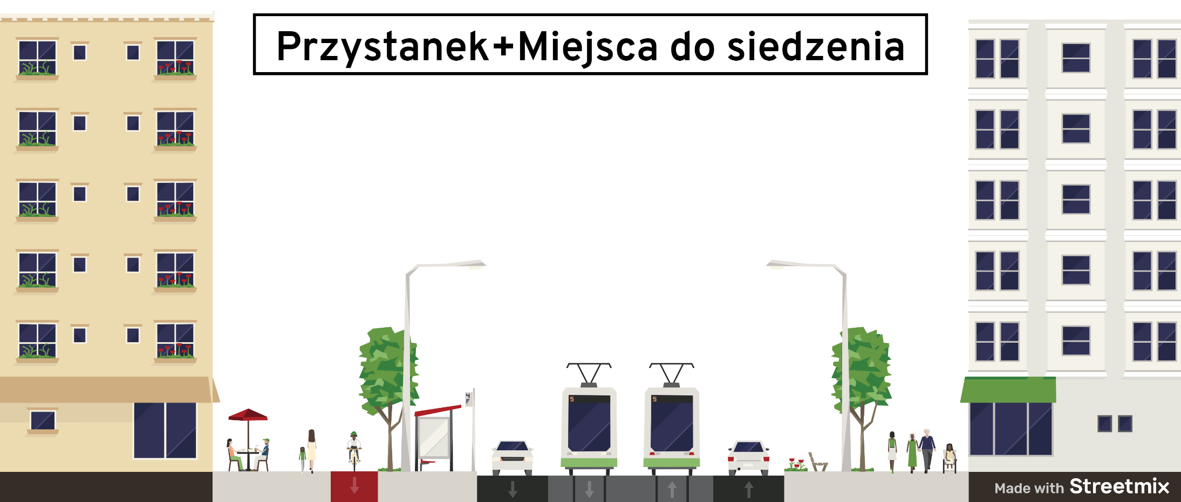
3.02 Dwujezdniowy wariant projektowy.

Slide 13
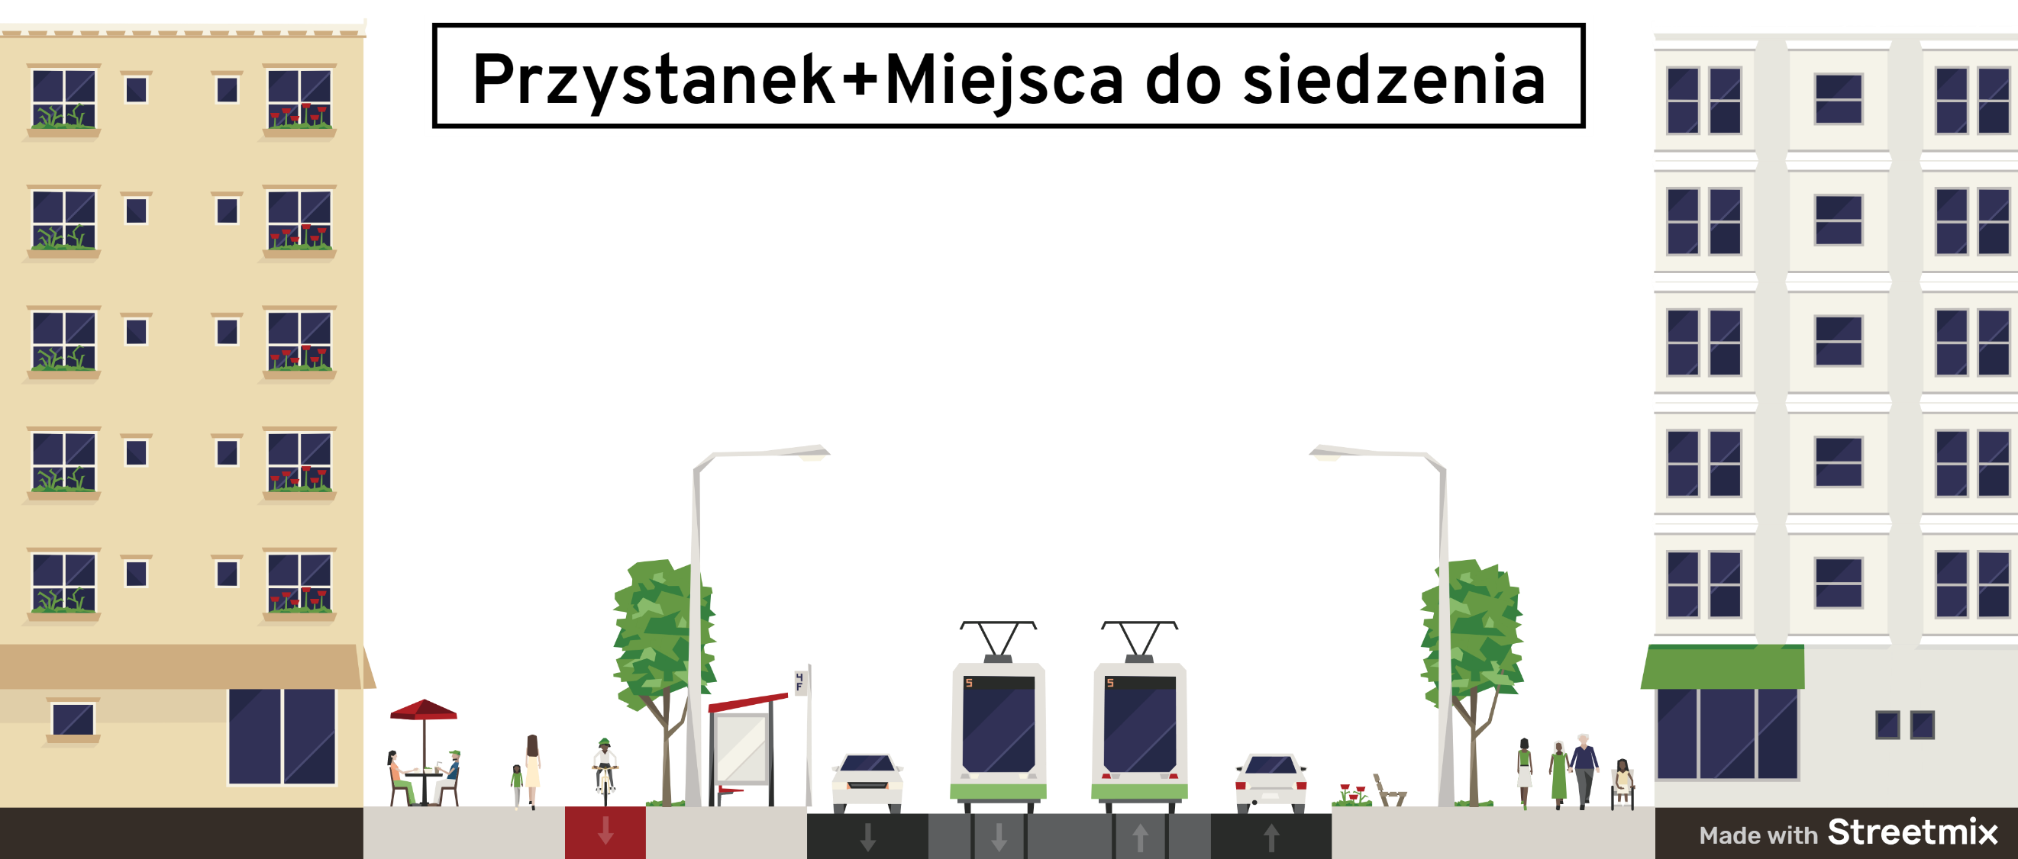
tram stop + a place to sit

Slide 14
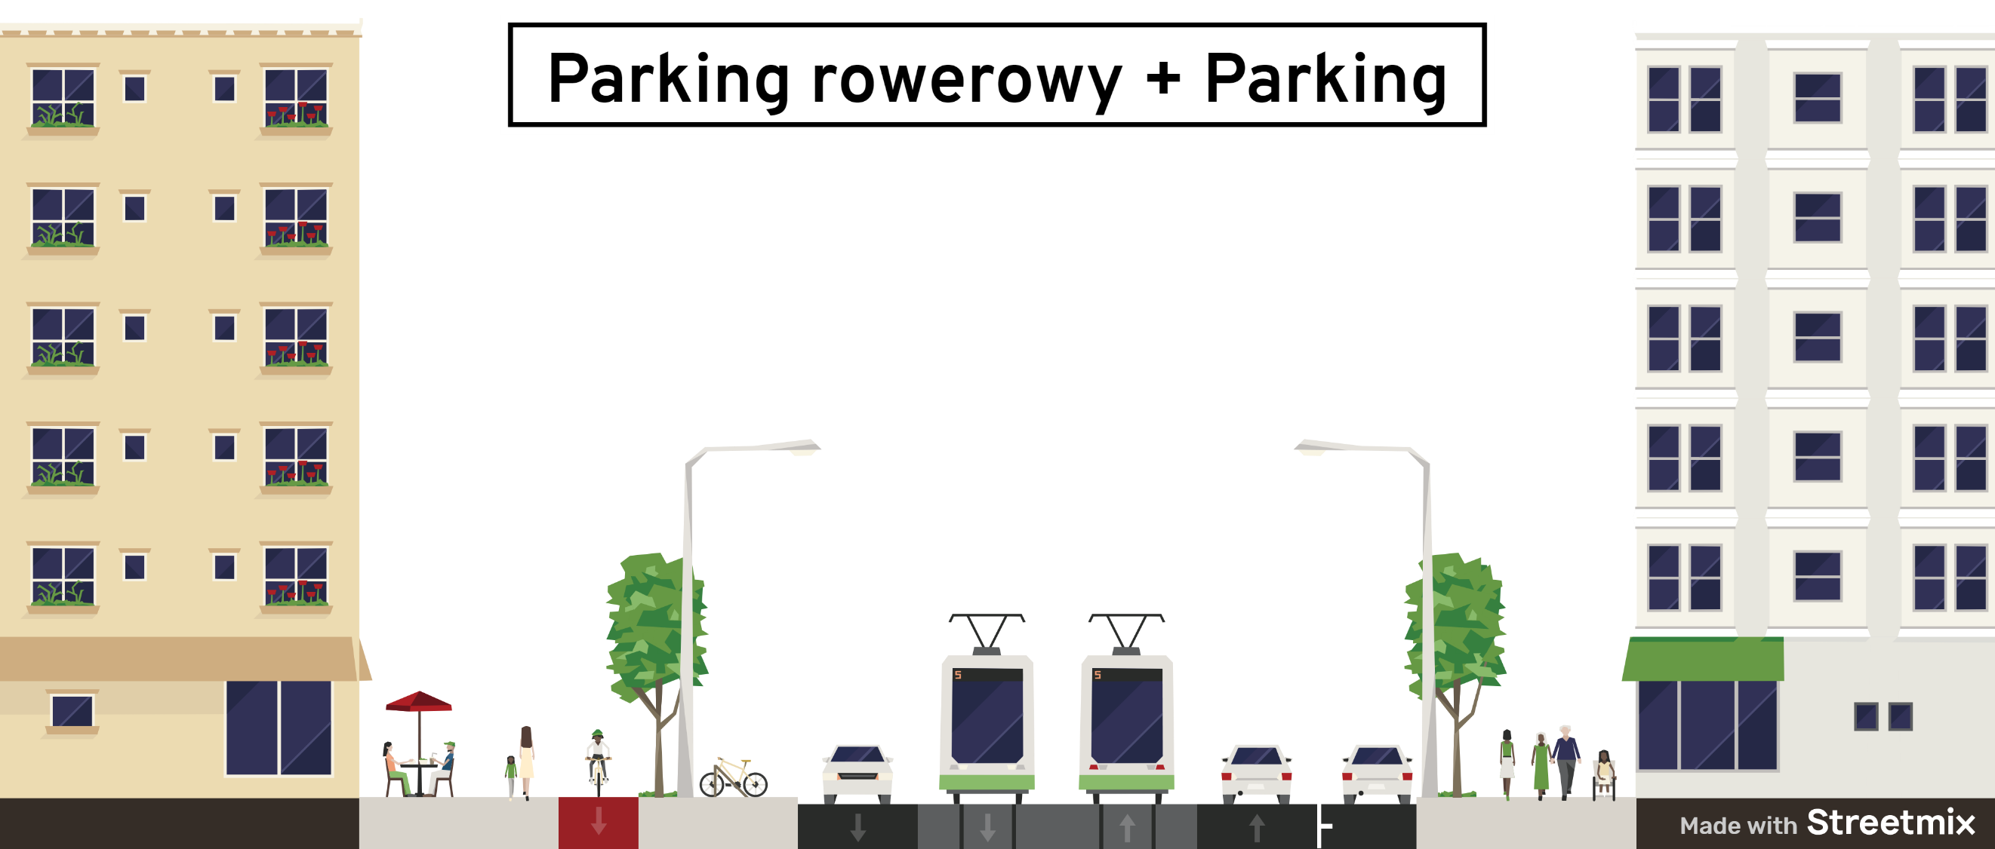
bike + car parking

Slide 15
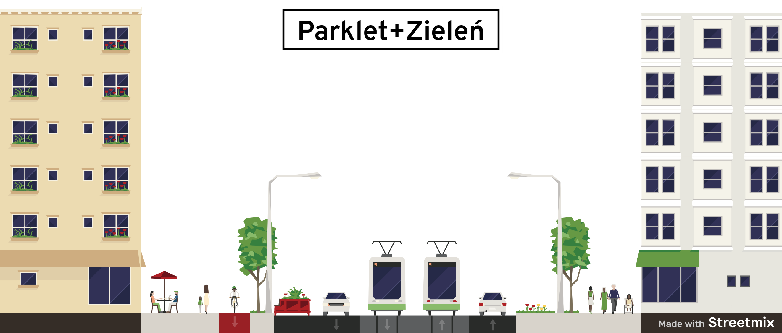
parklet + green

Slide 16
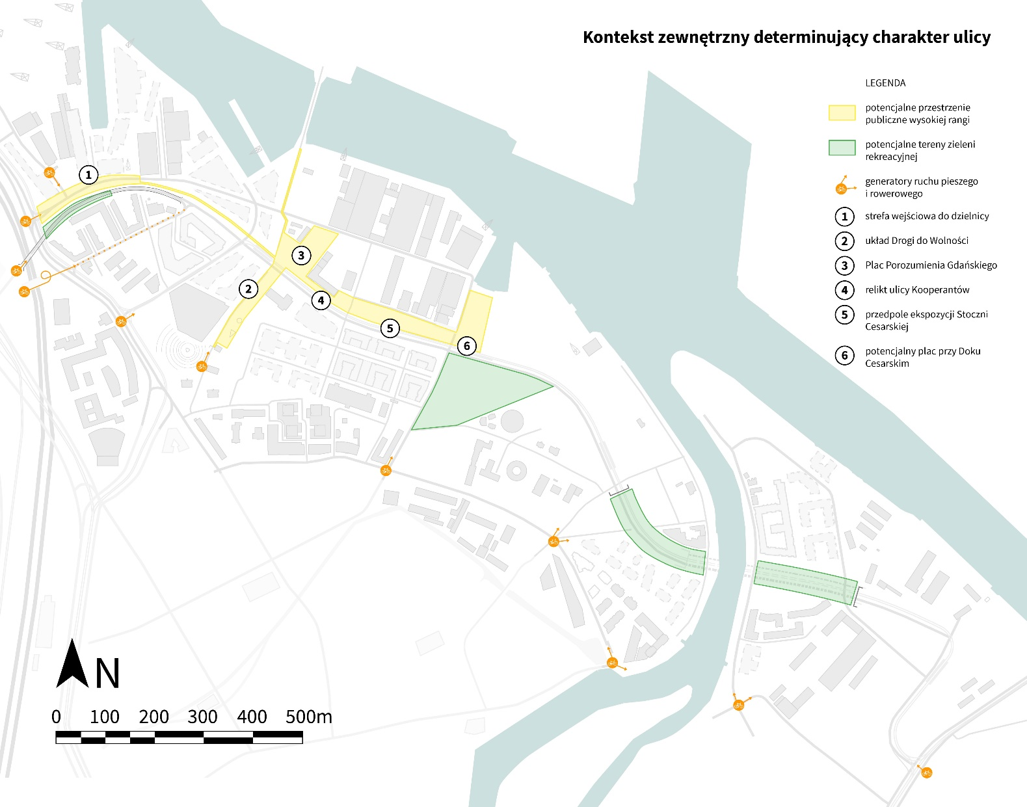
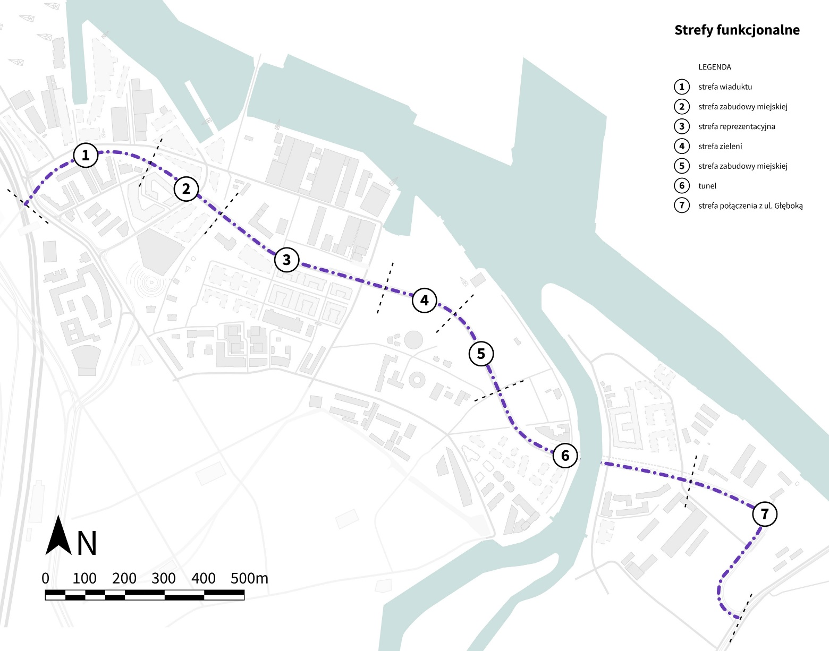
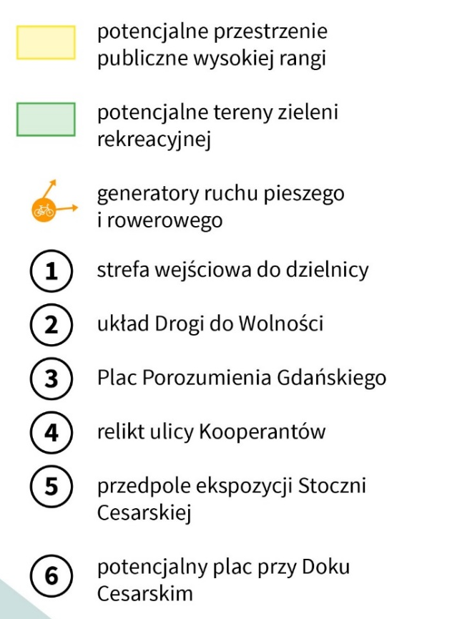
3.03 The external context determining the character of the street.
Legend:
Strefa wiaduktu
Strefa zabudowy miejskiej
Strefa reprezentacyjna
Strefa zieleni
Strefa zabudowy miejskiej
Tunel
Strefa połaczenia z ul. Głęboką

Slide 17
3.04 The functional zones.
Legend:
Strefa wiaduktu
Strefa zabudowy miejskiej
Strefa reprezentacyjna
Strefa zieleni
Strefa zabudowy miejskiej
Tunel
Strefa połaczenia z ul. Głęboką

Slide 18
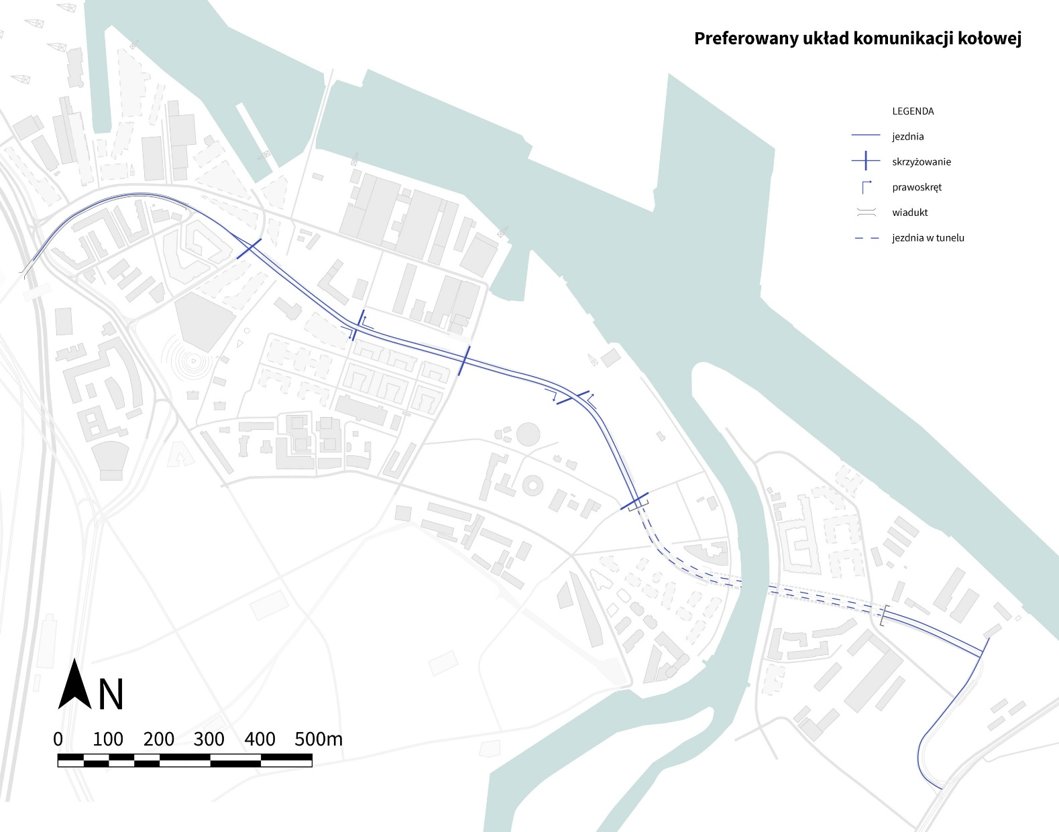


3.05 The preferred vehicle traffic layout.
Legend:

Slide 19
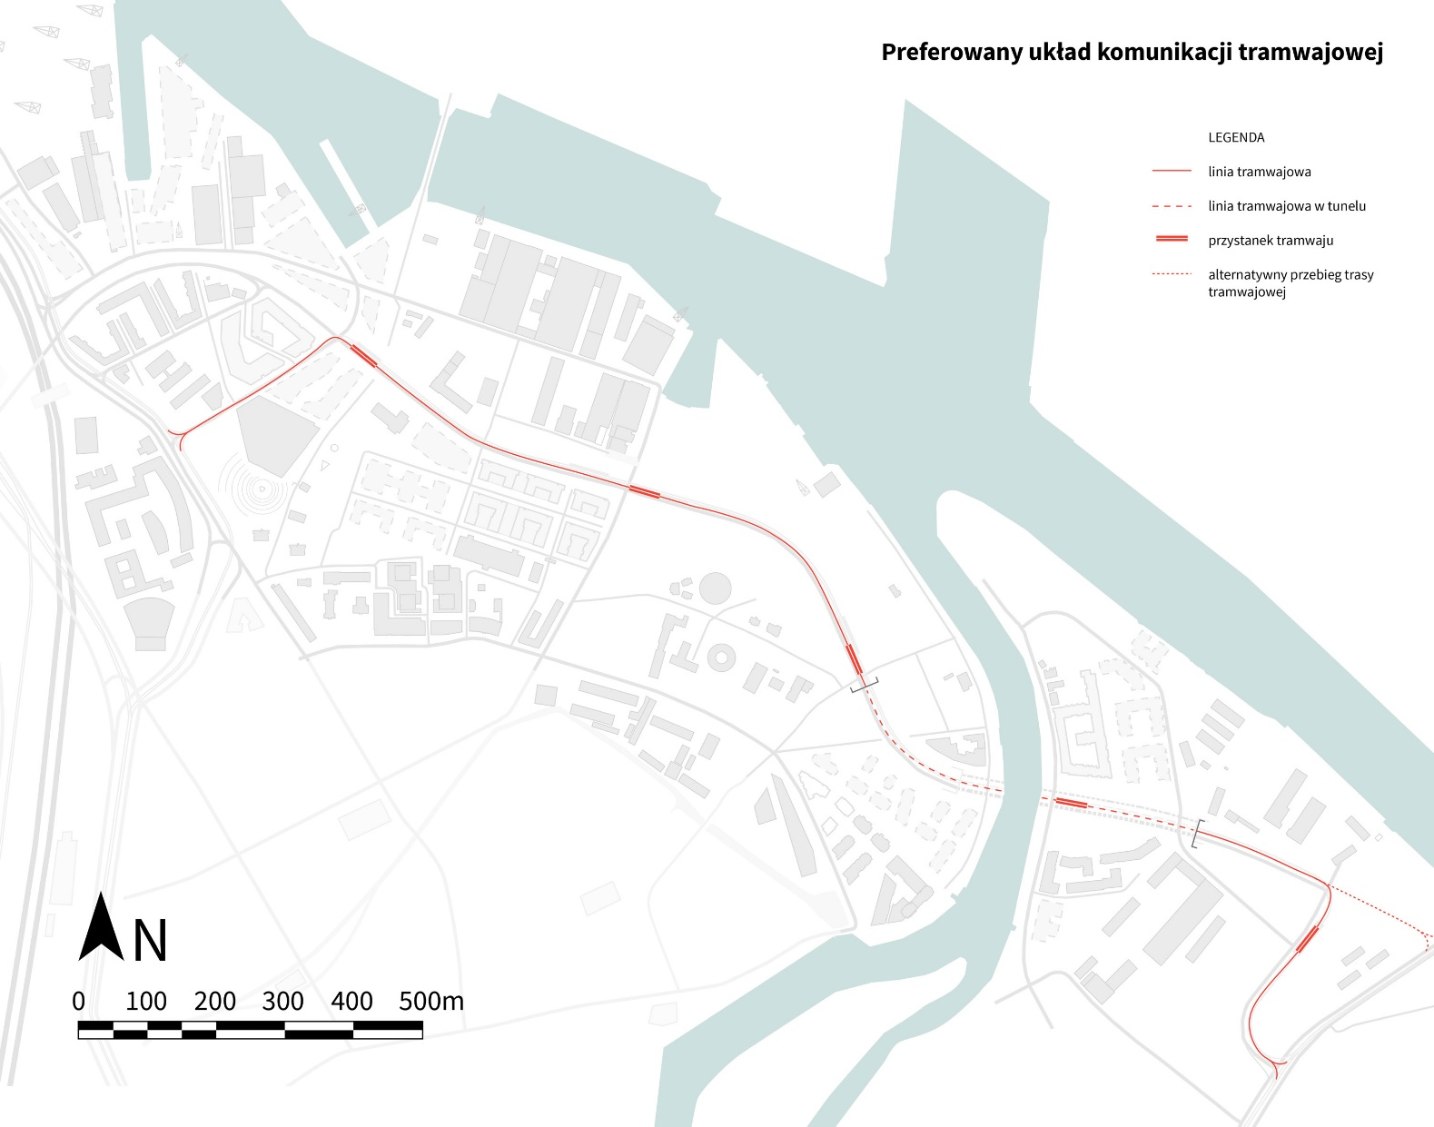

3.06 The preferred tram traffic layout.
Legend:

Slide 20
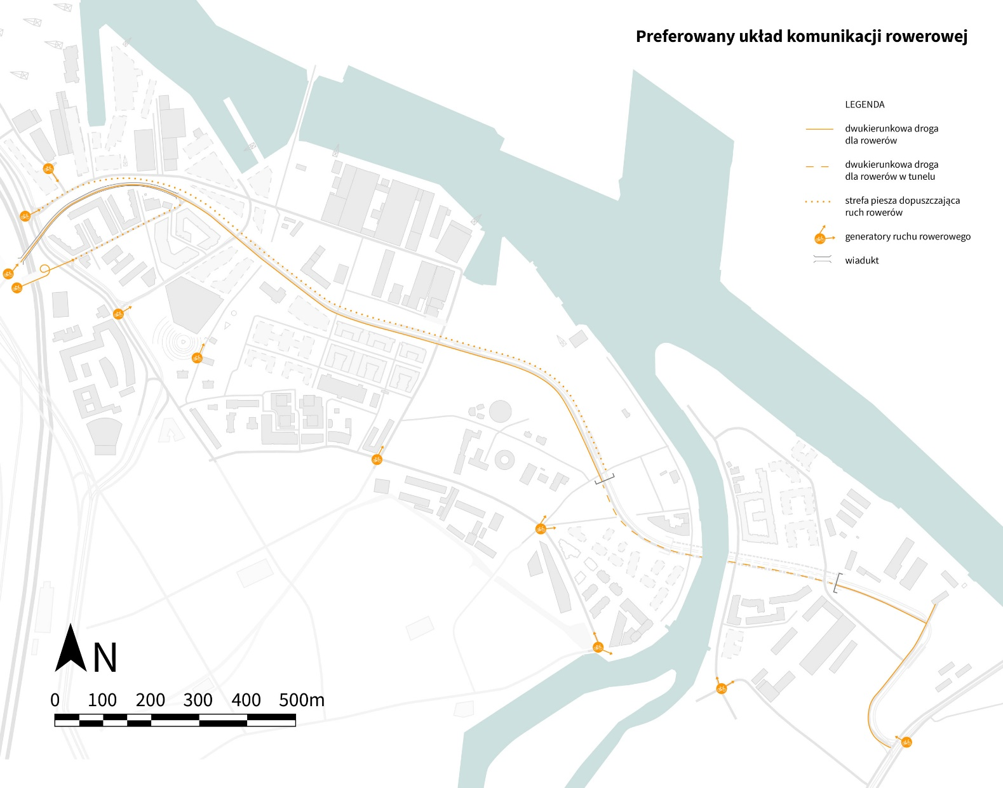
3.07 The preferred bike traffic layout.
Legend:
Strefa wiaduktu
Strefa zabudowy miejskiej
Strefa reprezentacyjna
Strefa zieleni
Strefa zabudowy miejskiej
Tunel
Strefa połaczenia z ul. Głęboką

Slide 21
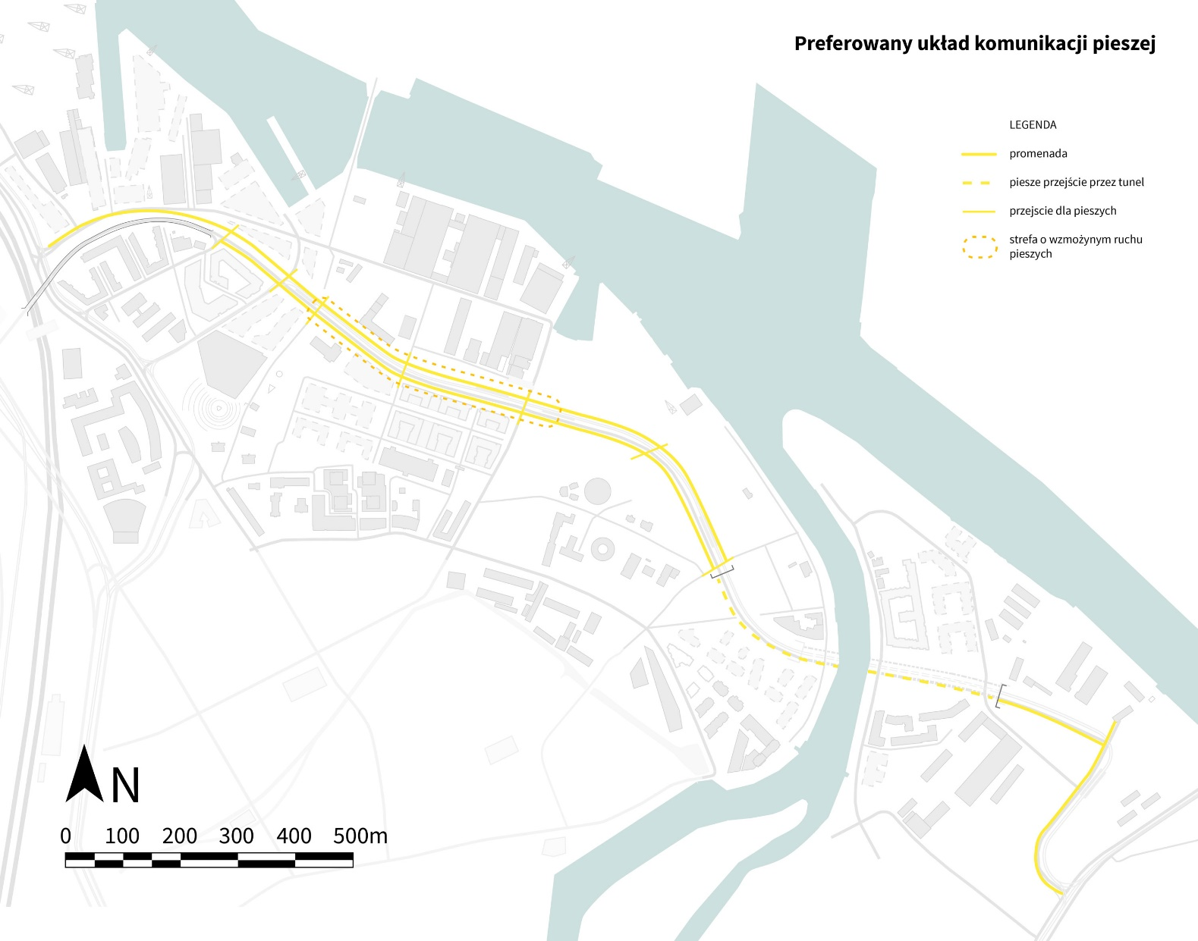
3.08 The preferred pedestrian traffic layout.
Legend:

Slide 22
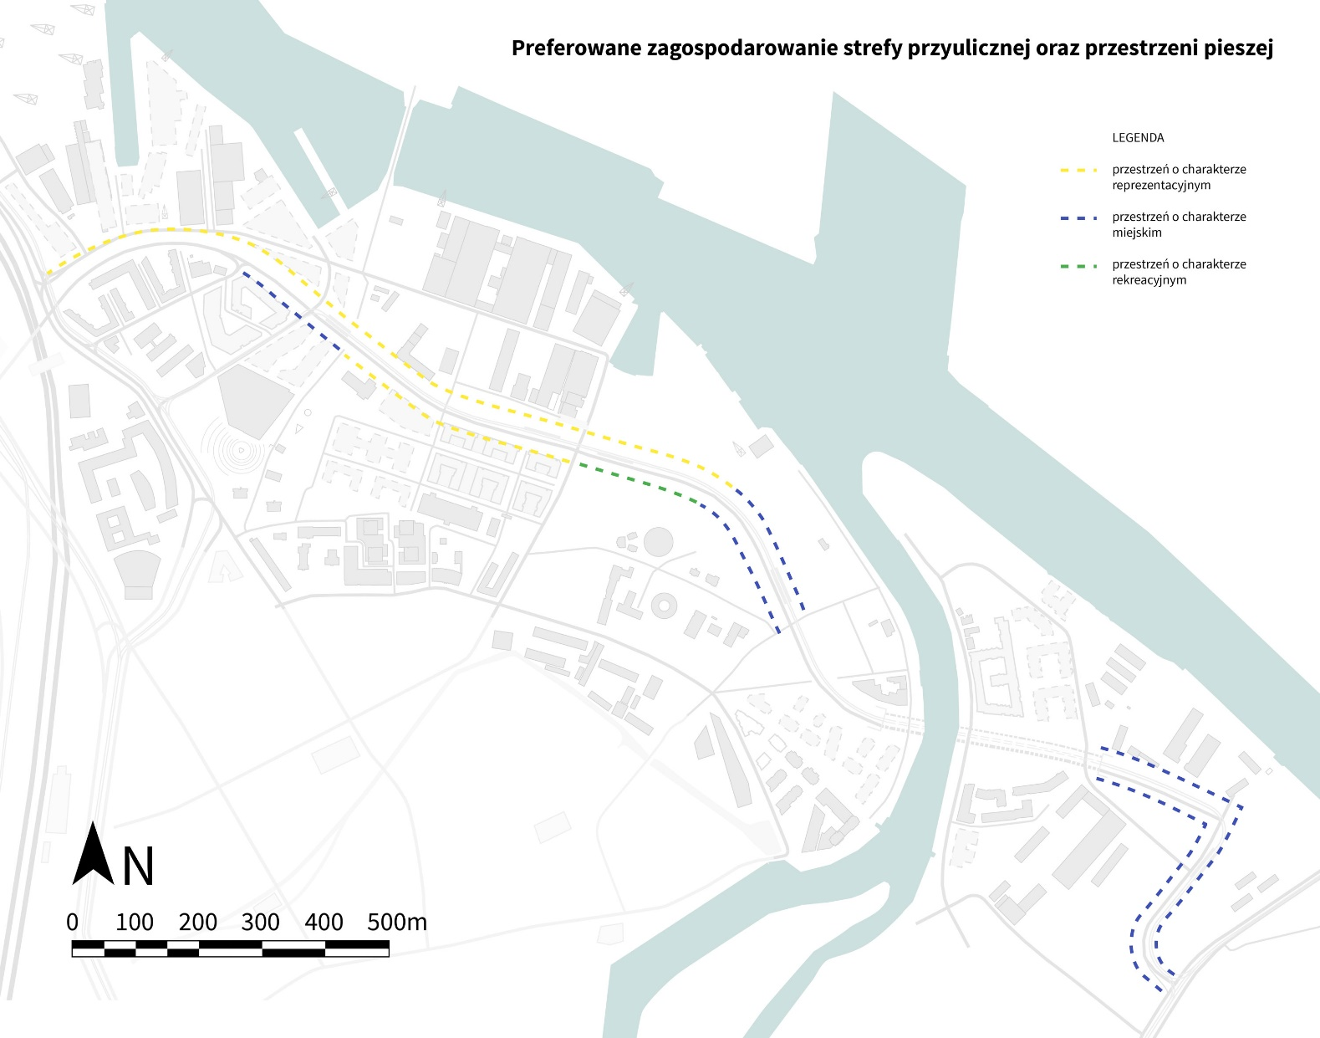
3.09 The preferred development of the street-facing zone and
pedestrian traffic space.
Legend:

Slide 23
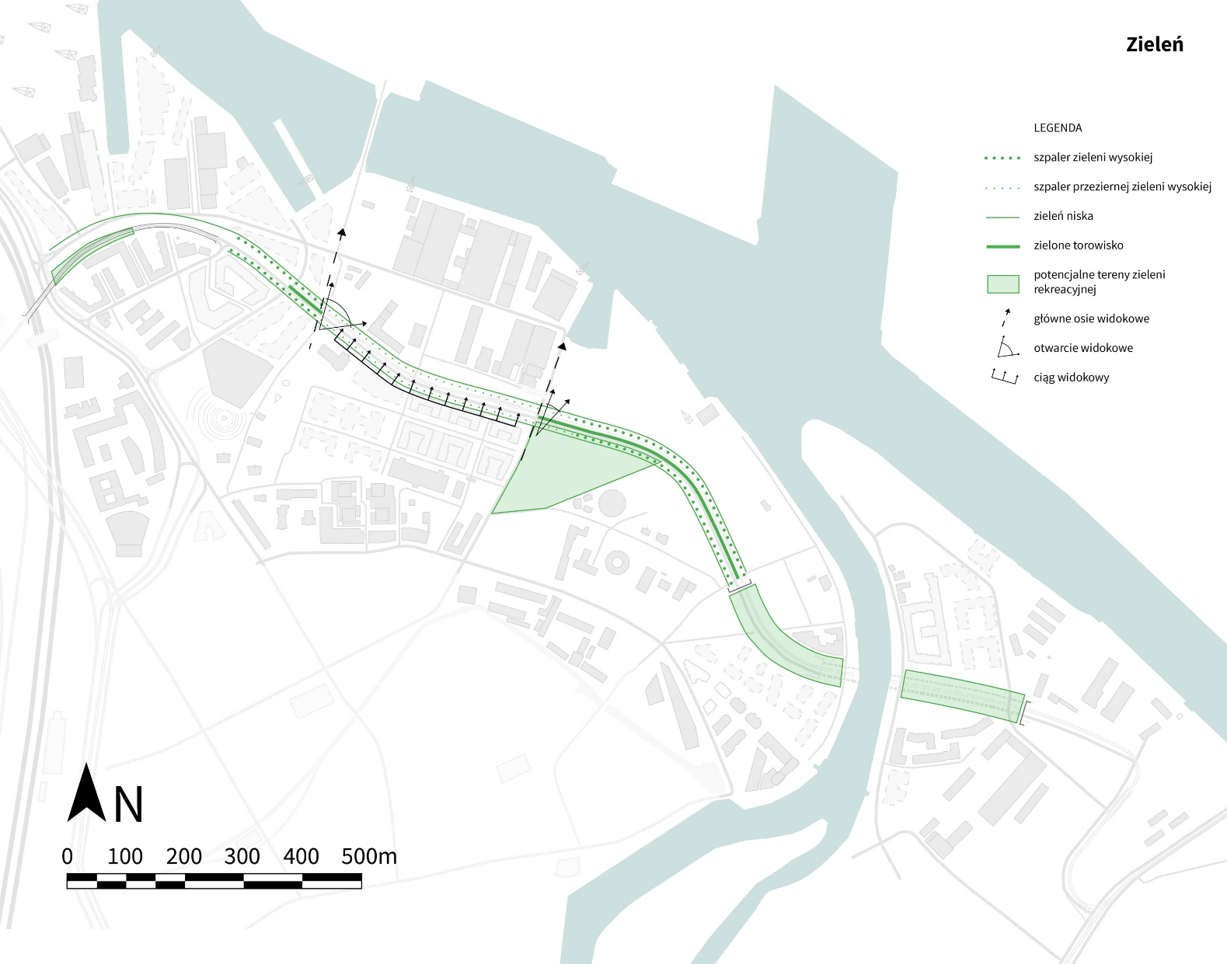
3.10 The expectations with respect to the composition of the street
lining greenery.
Legend:
Strefa wiaduktu
Strefa zabudowy miejskiej
Strefa reprezentacyjna
Strefa zieleni
Strefa zabudowy miejskiej
Tunel
Strefa połaczenia z ul. Głęboką

Slide 24
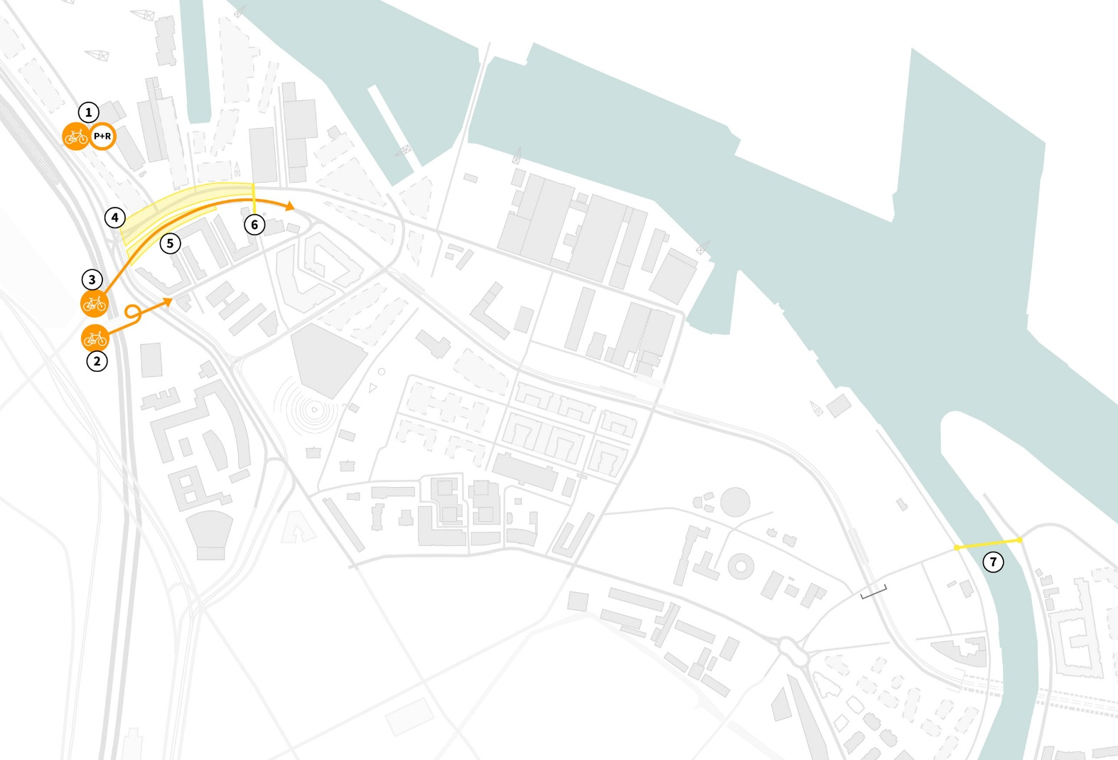
3.11 The postulated complementary solutions.
Legend:
rozwiązanie park and ride dla rowerów przy SKM Stocznia Gdańsk
wprowadzenie połączenia pieszo-rowerowego od strony al. Zwycięstwa Żółty Wiadukt
wprowadzenie połączenia pieszo-rowerowego od strony al. Zwycięstwa Biały Wiadukt
zagospodarowanie przestrzeni publicznej u ujścia ul. Narzędziowców w stronę ul. Jana z Kolna
zagospodarowanie przestrzeni pod wiaduktem ul. Popiełuszki
przejście piesze w postaci kładki pieszej na przedłużeniu ul. Jaracza
stworzenie kładki pieszej na przedłużeniu ulicy Stępkarskiej łączącej Młode Miasto z Polskim Hakiem

Slide 25
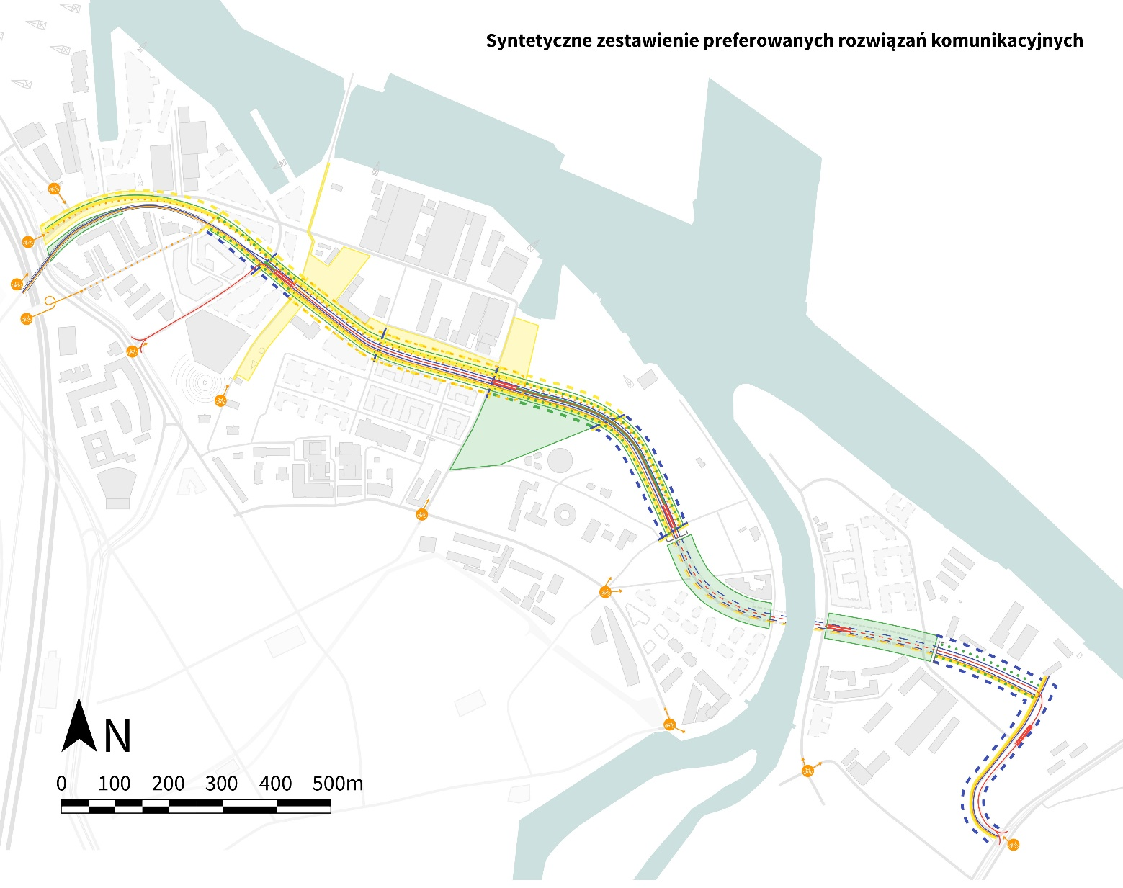


3.12 A synthetic presentation of the preferred transport solutions.
Legend:

Slide 26


